Slide 1
第6章
可编程逻辑器件
PLD: Programmable Logic Device

Slide 2
概述
按逻辑功能来分，数字电路芯片可划分为:
1. 通用型: TTL74系列、CMOS4000系列等
每个器件所实现的逻辑功能完全确定，逻辑规模小，功耗相对比 较大，用其构成的系统布线复杂，占 用PCB ( Printed Circuit Board) 板面积大。
2.专用型：
把系统的全部或部分模块集成在一个芯片内，称为专用集成电路ASIC (Application Specific Integrated Circuit)。可以降低功耗、提高系统的可靠性、保密性及工作速度。

Slide 3
ASIC是一种由用户定制的集成电路。又可以分为全定制电路和半定制电路。
全定制电路：制造厂按用户提出的逻辑要求，专门设计和制造的芯片。这类芯片专业性强，适合在大批量定性生产的产品中使用。常用的有电子表机芯、存储器、中央处理器CPU芯片等。
半定制电路：首先由制造厂制成标准的半成品，然后由制造厂根据用户提出的逻辑要求，再对半成品进行加工，实现预定的数字系统芯片。

Slide 4
PLD的出现
随着集成电路制造工艺和编程技术的提高，早期的半定制电路的设计和编程都离不开制造厂。
从20世纪70年代末开始，发展了一种称为可编程逻辑器件（PLD）的半定制芯片。PLD芯片内的硬件资源和连线资源也是由制造厂生产好的，但用户可以借助功能强大的设计自动化软件（也称设计开发软件）和编程器，进行设计编程，实现所希望的数字系统。
硬件的软化设计

Slide 5
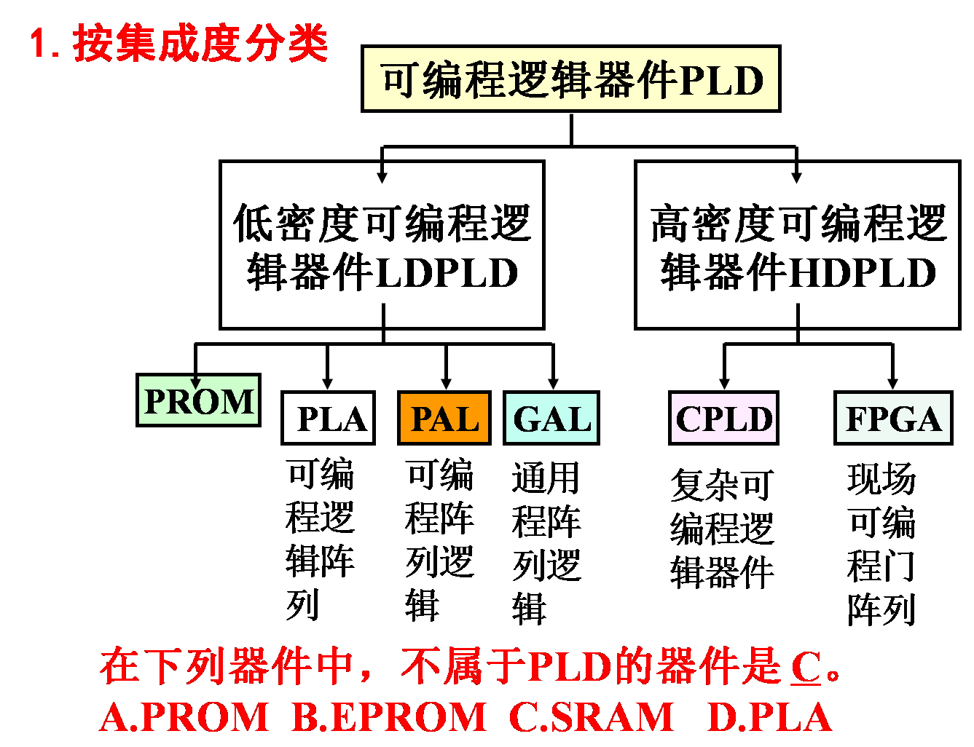

Slide 6
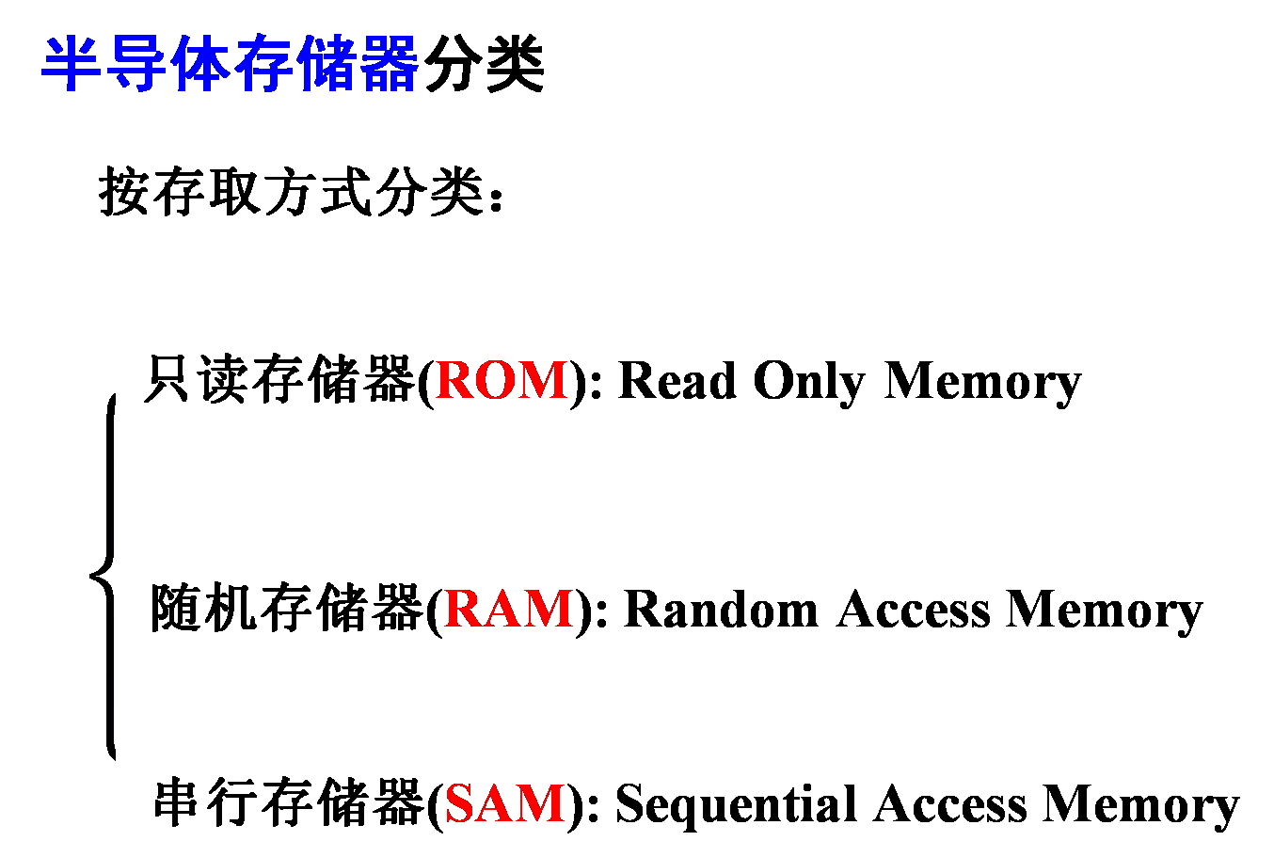

Slide 7
6.2只读存储器(ROM)
只读存储器在工作时其存储内容是固定不变的，因此，只能读出，不能随时写入，所以称为只读存储器。

Slide 8
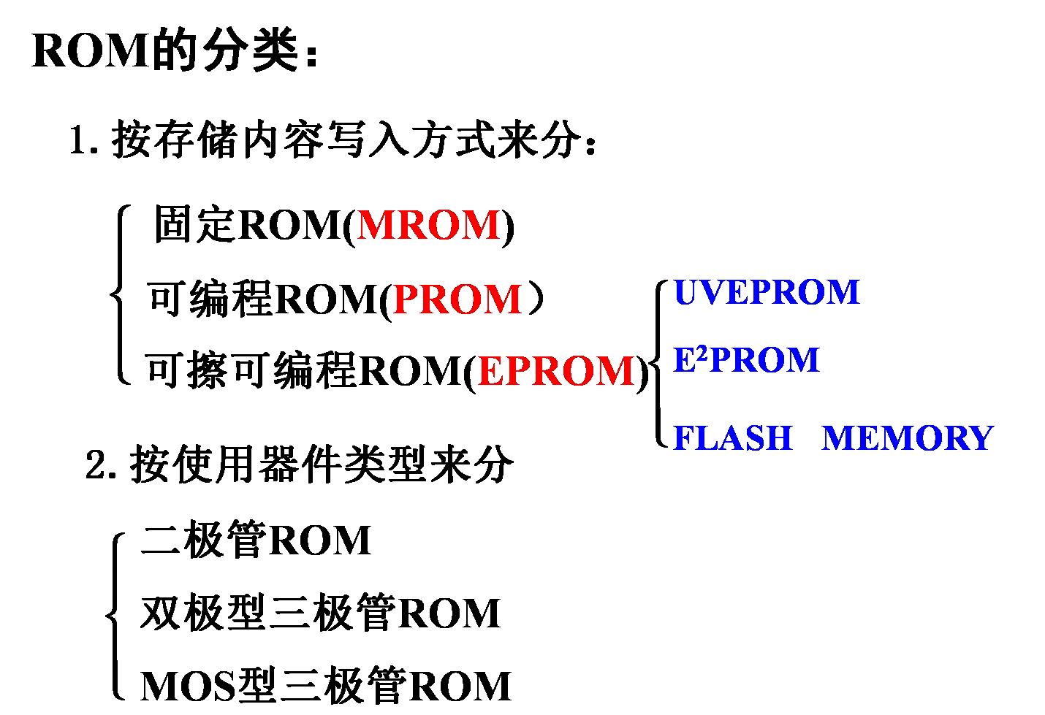

Slide 9
PLD的制造工艺分类
1.一次性编程的PLD
（熔丝、反熔丝工艺）
2.紫外线可擦除的PLD(EPLD)
（EPROM工艺）
20min ,几十次。
3.电可擦除的PLD(EEPLD)
（E²PROM、Flash工艺）
10ms,上千次。
4.采用SRAM结构的PLD
（SRAM工艺）
无限次。

Slide 10
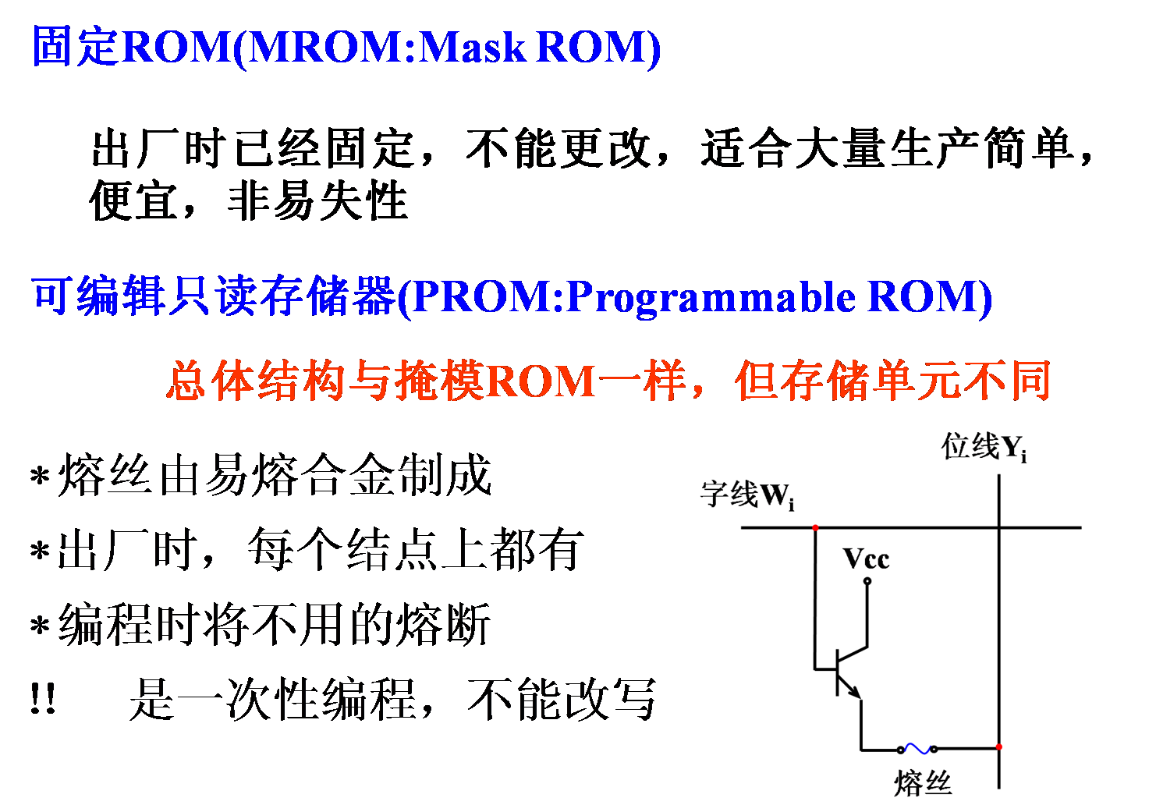

Slide 11
可改写可编程只读存储器(EPROM)
(1) UVEPROM (Ultraviolet Erasable Programmable ROM)
写入：利用雪崩击穿；擦除：利用紫外线。
(2) E²PROM (Electrically- Erasable Programmable ROM)
写入、擦除：利用隧道效应。
(3) 快闪存储器(Flash Memory)
写入时利用雪崩击穿；
擦除时利用隧道效应。

Slide 12
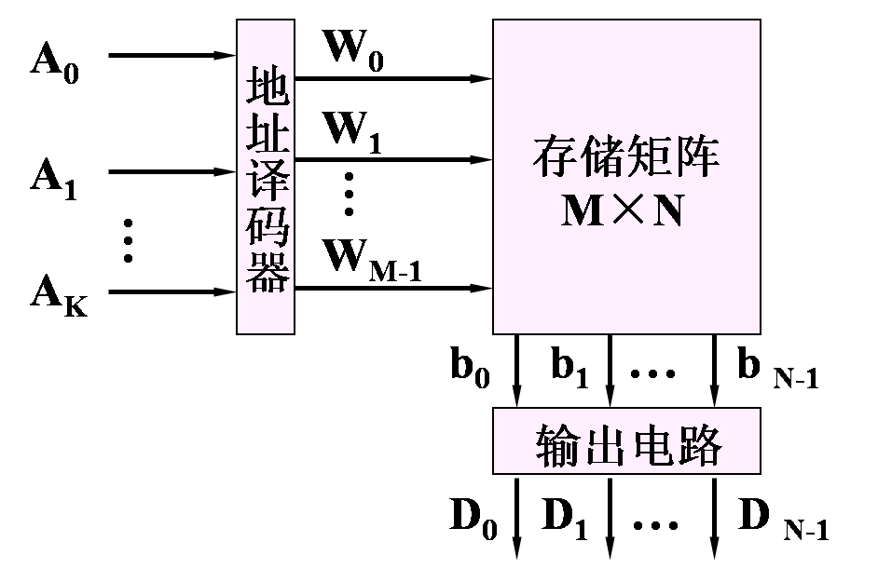
ROM的结构及工作原理
1）ROM的结构：
地址译码器、存储单元矩阵、输出电路

Slide 13
每当给定一组输入地址时，译码器选中某一条输出字线W_{i}，该字线对应存储矩阵中的某个“字”，并将该字中的n位信息通过位线D_{i}送至输出电路进行输出。
A₀
W₀
地址译码器
W₁
A₁
存储矩阵M×N
…
…
W_{M-1}
A_{K-1}
b₀ b₁ … b _{N-1}
字线
输出电路
D₀ D₁ … D _{N-1}
ROM的结构框图
位线

Slide 14
A₀
W₀
地址译码器
W₁
A₁
存储矩阵M×N
…
…
W_{M-1}
A_{K-1}
b₀ b₁ … b _{N-1}
字线
输出电路
D₀ D₁ … D _{N-1}
ROM的结构框图
位线
按“字”存放、读取数据，每个“字”由若干个存储单元组成，即包含若干“位”。字的位数称为“字长”。
存储容量是 ROM 的主要技术指标之一，它一般用[字数M×位数N] 来表示。例如：128(字) × 8(位)、1024(字) × 8(位)等等。

Slide 15
1k=2¹⁰=1024
ROM 的存储容量
1. 存储容量
存储器存储数据的能力，为存储器含存储单元
的总位数。
存储容量 = 字数× 位数
字 — word
位 — bit
1k × 1 :
1024 个字 每个字 1 位 存储容量 1 k
1k × 4 : 1024 个字 每个字 4 位 存储容量 4 k
256 × 8 : 256 个字 每个字 8 位 存储容量 2 k
64 k × 16: 64 k 个字 每个字 16 位 存储容量 1024k（1M）
2. 存储容量与地址线数的条数和数据线的条数的关系
存储容量 256 ×4
256 = 2⁸
8 位地址线
4 位数据输出线
存储容量 8k×8
8k=8×2¹⁰ =2¹³
13 位地址线
8 位数据输出线

Slide 16
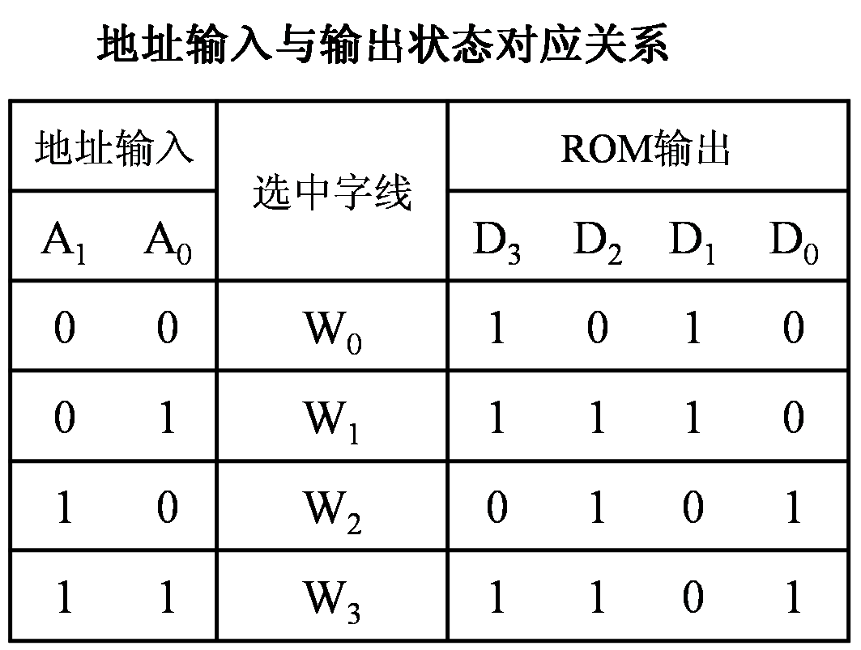
2）ROM的工作原理
二极管ROM
V_{CC}
地址译码器
A₁
1
A₀
1
缓冲器
字线 W₀ W₁ W₂ W₃
该存储器的容量
＝字数×位数
＝4×4位
b₃
D₃
存储矩阵
1
位线
b₂
D₂
1
b₁
D₁
1
b₀
1
D₀
输出电路

Slide 17
结论
V_{CC}
地址译码器
4×4 位二极管ROM
A₁
1
A₀
1
驱动器
字线 W₀ W₁ W₂ W₃
位线
b₃
D₃
存储矩阵
1
b₂
1
D₂
b₁
1
D₁
b₀
1
D₀
输出电路
字线W和位线b间接二极管，存储信息1，
字线W和位线b间不接二极管，存储信息0。

Slide 18
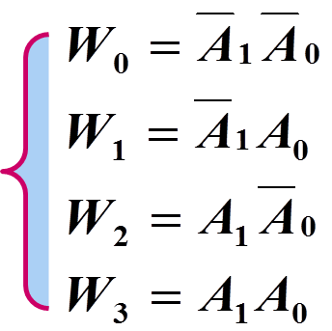
3)ROM的逻辑关系
1、地址译码器实现地址码的与运算，每条字线对应一个最小项。
W₀ W₁ W₂ W₃
字线
位线
D₃
存储矩阵
D₂
D₁
D₀
D
=
W
+
W
+
W
3
0
1
3
2、存储矩阵实现相对应字线
的或运算。
D
=
W
+
W
+
W
2
1
2
3
D
=
W
+
W
1
1
2
D
=
W
+
W
0
2
3

Slide 19
所以ROM属于组合逻辑，且为最小项表达式或标准与或式，即：
D₀=W₂+W₃=A₁‾A₀+A₁A₀
D₁=W₀+W₁=‾A₁‾A₀+‾A₁A₀
D₂=W₁+W₂+W₃=‾A₁A₀+A₁‾A₀+A₁A₀
D₃=W₀+W₁+W₃=‾A₁‾A₀+‾A₁A₀+A₁A₀

Slide 20
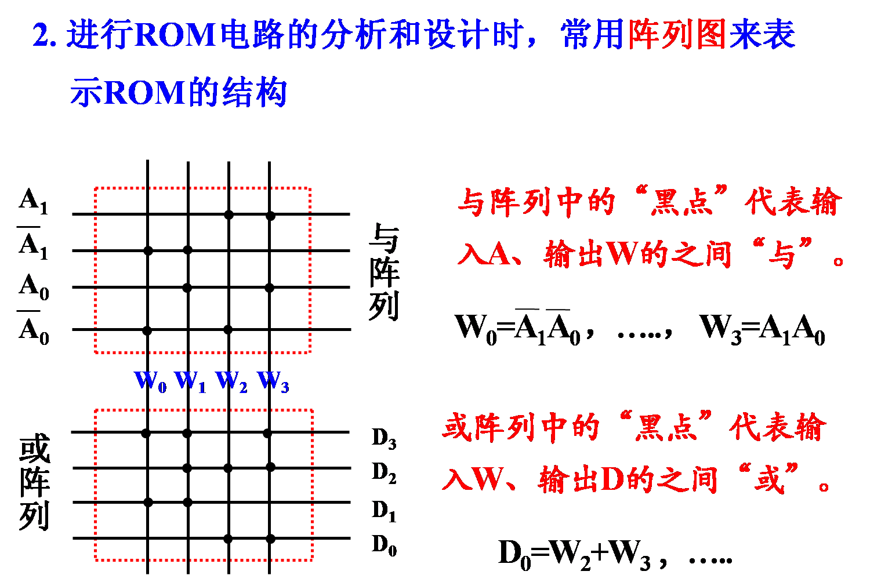
“黑点”代表输入、输出间应具有的逻辑关系（“与” 或者“或”），即表示交叉处有二极管。

Slide 21
阵列图特点
A₁
A₁
与阵列
A₀
A₀
1、与阵列：固定阵列，对应输入变量的最小项。
W₀
W₁
W₂
W₃
或阵列
D₃
D₂
2、或阵列：可编程，存储任意二进制信息，可以实现任意组合逻辑。
D₁
D₀

Slide 22
ROM的应用
实现组合逻辑函数
代码转换
生成函数表
字符发生器
波形产生。

Slide 23
试用ROM实现如下组合逻辑函数：
F₁=AB+‾AC
F₂=AB+‾BC
解：
先将上述两个逻辑函数转化成最小项表达式：
F₁=ABC+AB‾C+‾A‾BC+‾ABC=∑_{m}(1,3,6,7)
F₂=ABC+AB‾C+A‾BC+‾A‾BC=∑_{m}(1,5,6,7)

Slide 24
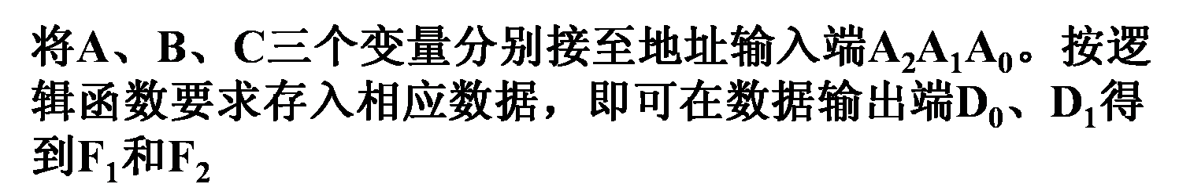
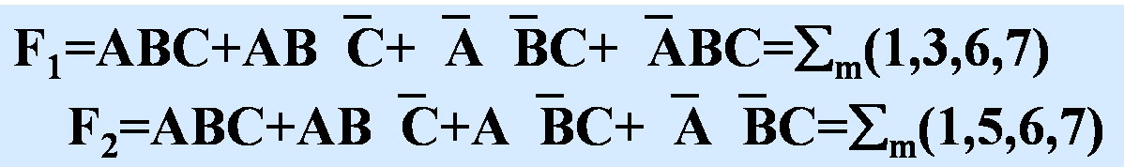





ROM 阵列如图所示
A
1
B
1
C
1
(D₀)
F₁
(D₁)
F₂

Slide 25
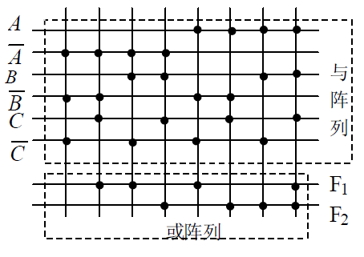
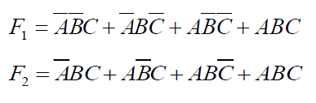
例：ROM 的阵列如下图，试列出真值表，并说明其功能。

Slide 26
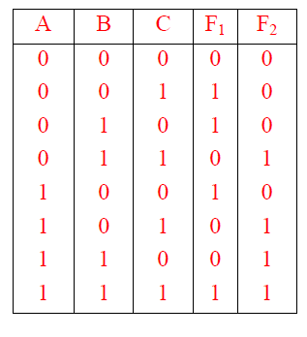
该阵列实现的逻辑功能是 全加法器。
其中A 是被加数，B 是加数，C 是低位的进位，F1 是本位和，F2 是向高位的进位。

Slide 27
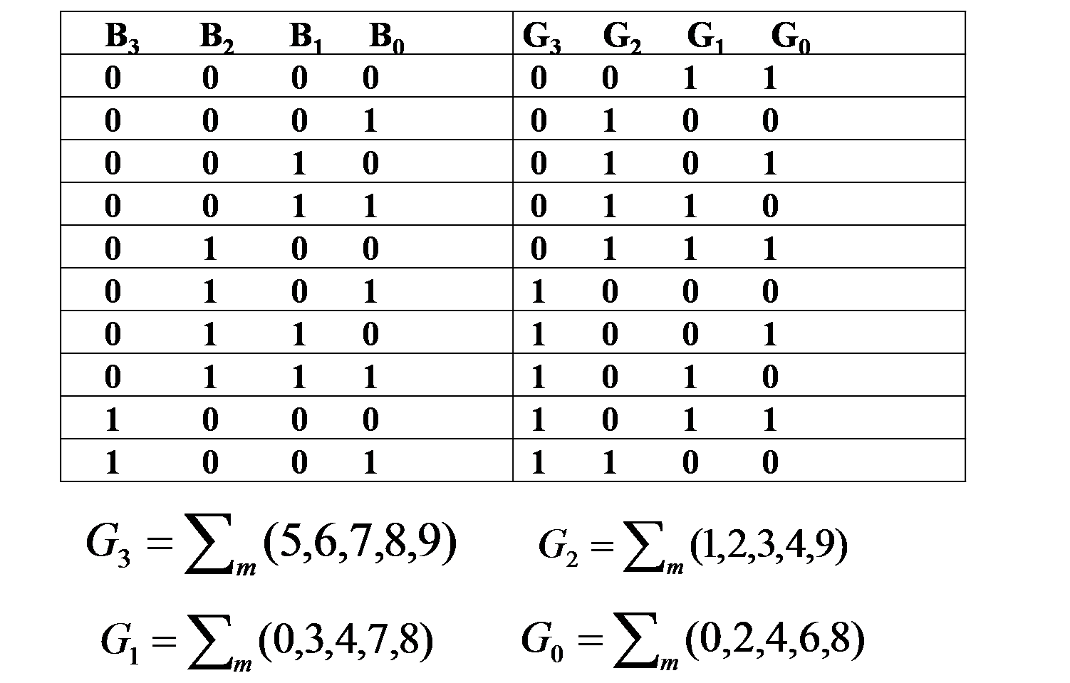

Slide 28
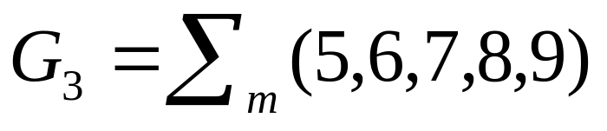
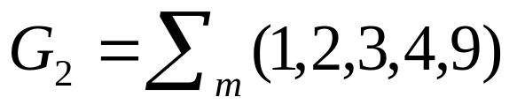
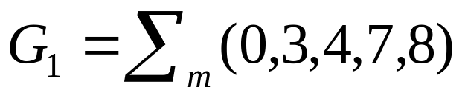
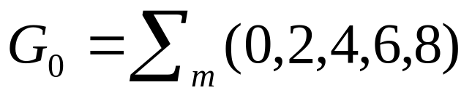
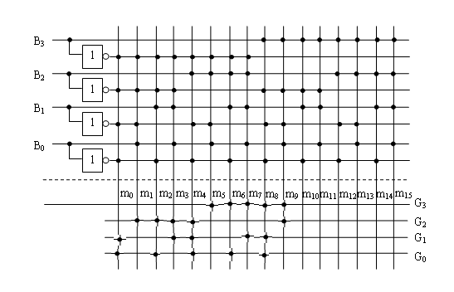

Slide 29
试用ROM设计一个8421 BCD码7段显示译码器电路，其真值表如下。
Q₃ | Q₂ | Q₁ | Q₀ | a | b | c | d | e | f | g | 显示
0 | 0 | 0 | 0 | 0 | 0 | 0 | 0 | 0 | 0 | 1 | 0
0 | 0 | 0 | 1 | 1 | 0 | 0 | 1 | 1 | 1 | 1 | 1
0 | 0 | 1 | 0 | 0 | 0 | 1 | 0 | 0 | 1 | 0 | 2
0 | 0 | 1 | 1 | 0 | 0 | 0 | 0 | 1 | 1 | 0 | 3
0 | 1 | 0 | 0 | 1 | 0 | 0 | 1 | 1 | 0 | 0 | 4
0 | 1 | 0 | 1 | 0 | 1 | 0 | 0 | 1 | 0 | 0 | 5
0 | 1 | 1 | 0 | 0 | 1 | 0 | 0 | 0 | 0 | 0 | 6
0 | 1 | 1 | 1 | 0 | 0 | 0 | 1 | 1 | 1 | 1 | 7
1 | 0 | 0 | 0 | 0 | 0 | 0 | 0 | 0 | 0 | 0 | 8
1 | 0 | 0 | 1 | 0 | 0 | 0 | 0 | 1 | 0 | 0 | 9

Slide 30
Q₃ | Q₂ | Q₁ | Q₀ | a | b | c | d | e | f | g | 显示
0 | 0 | 0 | 0 | 0 | 0 | 0 | 0 | 0 | 0 | 1 | 0
0 | 0 | 0 | 1 | 1 | 0 | 0 | 1 | 1 | 1 | 1 | 1
0 | 0 | 1 | 0 | 0 | 0 | 1 | 0 | 0 | 1 | 0 | 2
0 | 0 | 1 | 1 | 0 | 0 | 0 | 0 | 1 | 1 | 0 | 3
0 | 1 | 0 | 0 | 1 | 0 | 0 | 1 | 1 | 0 | 0 | 4
0 | 1 | 0 | 1 | 0 | 1 | 0 | 0 | 1 | 0 | 0 | 5
0 | 1 | 1 | 0 | 0 | 1 | 0 | 0 | 0 | 0 | 0 | 6
0 | 1 | 1 | 1 | 0 | 0 | 0 | 1 | 1 | 1 | 1 | 7
1 | 0 | 0 | 0 | 0 | 0 | 0 | 0 | 0 | 0 | 0 | 8
1 | 0 | 0 | 1 | 0 | 0 | 0 | 0 | 1 | 0 | 0 | 9
解：由真值表可见，应取用输入地址为4位，输
出数据为7位的 16 字节×7位的ROM。

Slide 31
解：由真值表可见，应取用输入地址为4位，输
出数据为7位的 16 字节×7位的ROM。
可根据真值表直接画出ROM的阵列图，而
不需要列出逻辑式。

Slide 32
















m₀
（Q₀）
A₀
（[ ]）
（Q₁）
译码器
A₁
与
阵列
（Q₂）
A₂
A₃
（Q₃）
m₁₅
a
b
c
d
e
f
g
ROM阵列

Slide 33
随机存储器(RAM)
随机存储器又称读写存储器——Random Access Memory。
随机存储器的特点是：在工作过程中，既可从存储器的任意单元读出信息，又可以把外界信息写入任意单元，因此它被称为随机存储器，简称 RAM 。
根据存储单元的工作原理，可分
SRAM （Static Random Access Memory）
DRAM （Dynamic Random Access Memory ）

Slide 34
一、静态RAM(SRAM)
地址输入
行地址译码
存储矩阵
读
写
控
制
I/O
列地址译码
R/W
CS
地址输入
RAM的结构：
存储矩阵、（行、列）地址译码器、片选及读写控制电路。
存储矩阵由触发器组成，利用寄存器的保持功能存储数据，一旦电源断开，所存信息丢失。

Slide 35
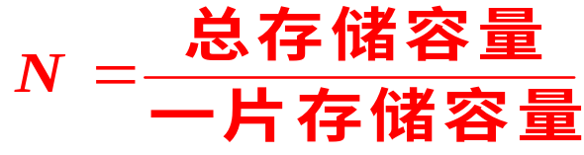
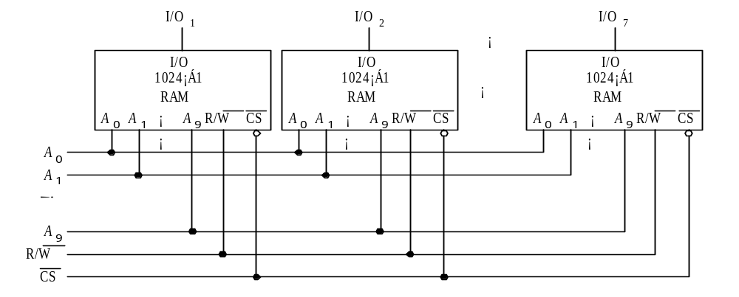
3）存储器容量的扩展
1. 位扩展方式－－增加I/O端个数
位扩展可以用多片芯片并联的方式来实现。
①各地址线、读/写线、片选信号对应并联，
②各芯片的I/O口作为整个RAM输入/出数据端的一位。
——八片
用1024×1 位的RAM扩展为1024×8 位RAM

Slide 36
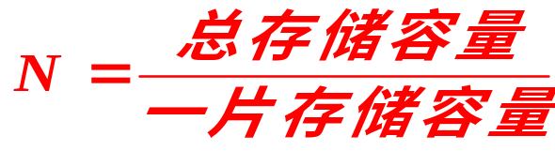
2. 字扩展方式－－增加地址端个数
字扩展可以利用外加译码器控制芯片的片选(CS)输入端来实现。
①各片RAM对应的数据线、读/写线对应并联；
②低位地址线也并联接起来；
③要增加的高位地址线，通过译码器译码，将其输出分别接至各片的片选控制端。
例：用256×8 位的RAM扩展为1024×8 位RAM。
解：N=4
思路：访问1024×8的存储器需要10根地址线，而访问256×8只需8根地址线。设法用剩余的 2根地址线去控制4个芯片的片选端 。因此需要一个2-4 (n-2^{n} )线译码器。

Slide 37
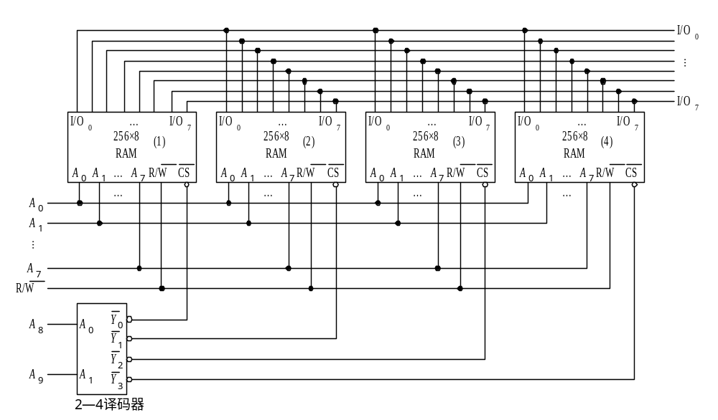
用256×8 位的RAM扩展为1024×8 位RAM的系统框图

Slide 38
A₉ A₈ | 选中片号 | 对应地址范围
0 0 | (1) | 0～255
0 1 | (2) | 256～511
1 0 | (3) | 512～767
1 1 | (4) | 768～1023

Slide 39
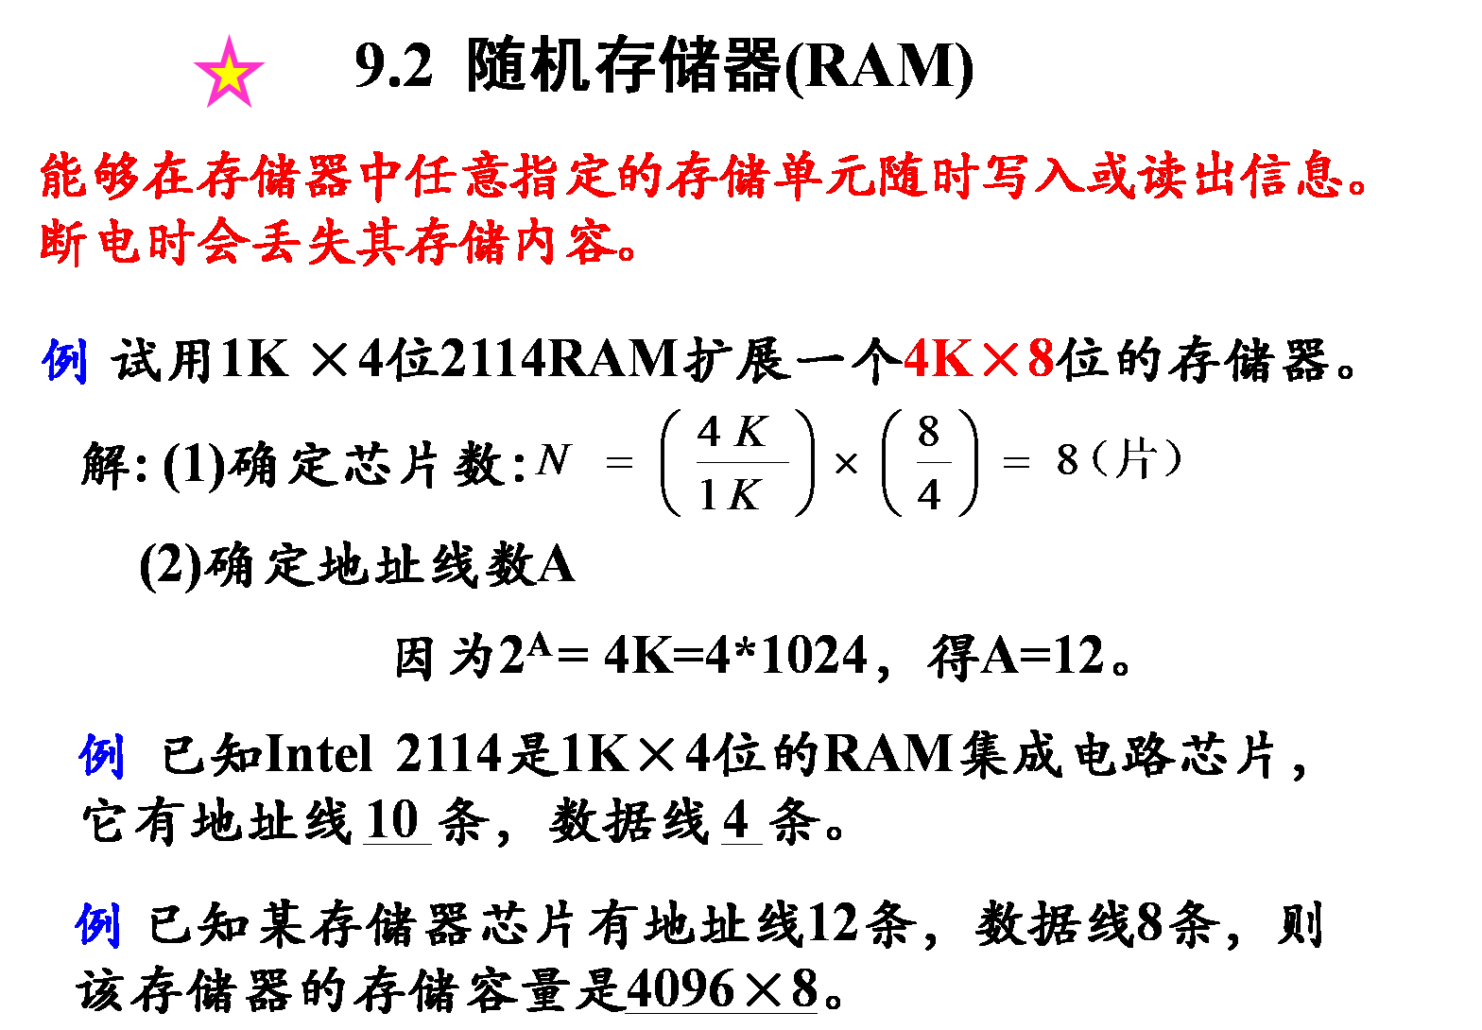

Slide 40
RAM2114: 存储容量为1024字节× 4位(1K×4)，有10条输入地址线，4条数据线。
如把1K×4容量的RAM扩展为16K×16的RAM，则需64 片RAM2114，输入地址线为14条（需增加4条输入地址线），故需一个 4-2⁴ (即4-16) 线译码器。

Slide 41
PLD的表示方法
1、互补缓冲电路
A
1
A
A
A
A
A
2.固定连接
3.编程连接
4.断开（被擦除）

Slide 42
5.与逻辑
Z=ACE
&
A
B
C
D
E
6.或逻辑
Z=A+C+E
≥
A
B
C
D
E

Slide 44
1.低密度可编程逻辑器件(LDPLD:Low-Density PLD)
输入项
乘积项
和项
外部
数据
输入
与
或
输出
数据
…
…
电路
阵列
阵列
电路
输出
输入
反馈
分 类 | 与阵列 | 或阵列 | 输出电路 | 出现年代
PROM | 固定 | 可编程 | 固定 | 70年代初
PLA | 可编程 | 可编程 | 固定 | 70年代中
PAL | 可编程 | 固定 | 固定 | 70年代末
GAL | 可编程 | 固定 | 可配置 | 80年代初

Slide 45
(1) PROM
— 可编程只读存储器
(Programmable Read Only Memory）
I₂ I₁ I₀
或阵列
(可编程)
缺点：
• 只能实现标准与或式
• 芯片面积大
• 利用率低,不经济
用途：
• 存储器
• 函数表
• 显示译码电路
与阵列
(固定)
O₂ O₁ O ₀

Slide 46
(2) PLA
— 可编程逻辑阵列
(Programmable Logic Array)
I₂ I₁ I₀
或阵列
(可编程)
优点：
• 与阵列、或阵列
都可编程
• 能实现最简与或式
缺点：
• 价格较高
• 资源利用率不高
与阵列
(可编程)
O₂ O₁ O ₀

Slide 47
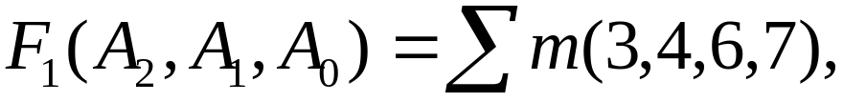
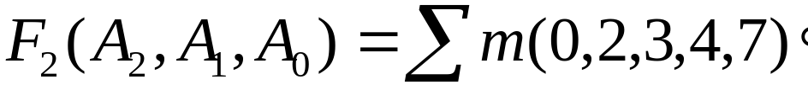

二、PLA应用举例
例 用PLA器件实现函数
解 ：用PLA器件实现，需3个输入端，2个输出端。
用卡诺图法化简，得出F₁、F₂的最简与或式：
相应的实现电路如图所示。

Slide 48
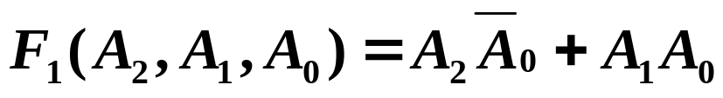
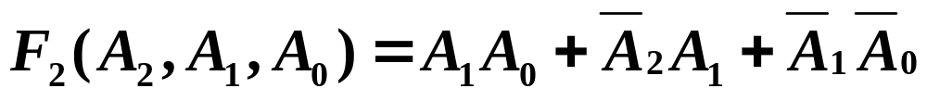
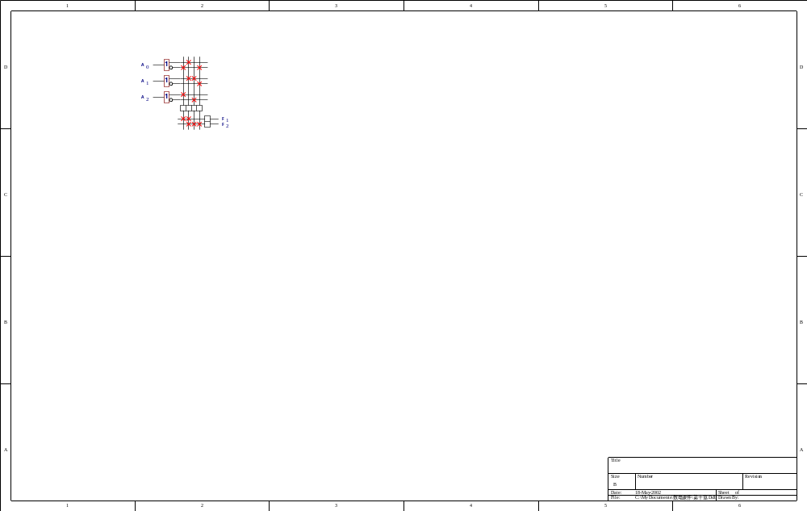
&
≥1
用PLA实现组合函数的设计

Slide 49
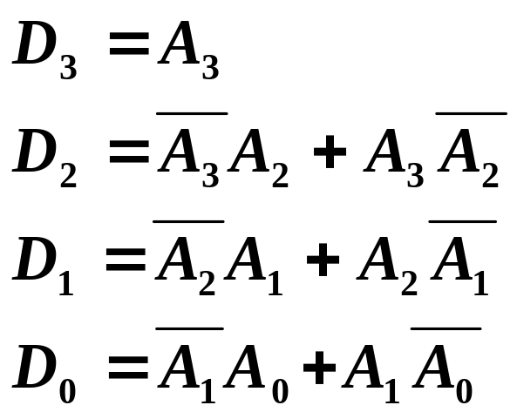
例：试用PLA实现4位二进制码到Gray码的转换。
解：利用卡诺图化简得最简与或式：
A
3
与
A
阵
2
列
A
1
A
0
D
3
或
D
阵
2
D
列
1
D
0

Slide 50
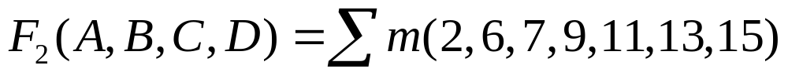
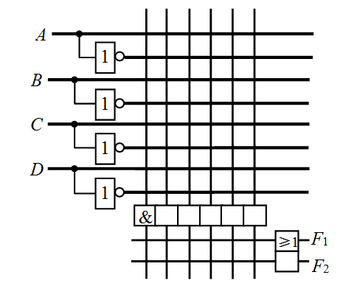
已知多输出组合电路的输出函数如下：（12分）
试用PLA实现该电路，且要求电路最简，请写出设计过程并将图中PLA的阵列结构图画完整。

Slide 51
